Slide 1

Yerel Kalkınma Hamlesi
TÜRKİYE YÜZYILI KALKINMA HAMLESİ
Program Uygulama Esasları ve Teşvik Sistemi Hakkında Bilgilendirme
Balıkesir

Slide 2


İçerik
Yeni Teşvik Sistemi
Yerel Kalkınma Hamlesi
Yatırım Konuları

Slide 3
Yeni Teşvik Sistemi
Balıkesir

Slide 4

Yeni Teşvik Sistemi
Yerel Kalkınma Hamlesi
Yatırım Konuları
ESKİ YATIRIM TEŞVİK SİSTEMİ
Genel Teşvik
Bölgesel Teşvik
Öncelikli Yatırım Konuları
Stratejik Yatırım
Notes:
Stratejik yatırım: 50 milyon asgari yatırım + toplam ülke üretim kapasitesi ithalattan az + bakanlık katma değer hesabı %40 + en az 50 milyon dolarlık ithalat şartı.
Öncelikli yatırım konuları: termal otel, savunma sanayi, bazı maden işleme, özel okul, kanat imalatı, lisanslı depo gibi bazı konular

Slide 5
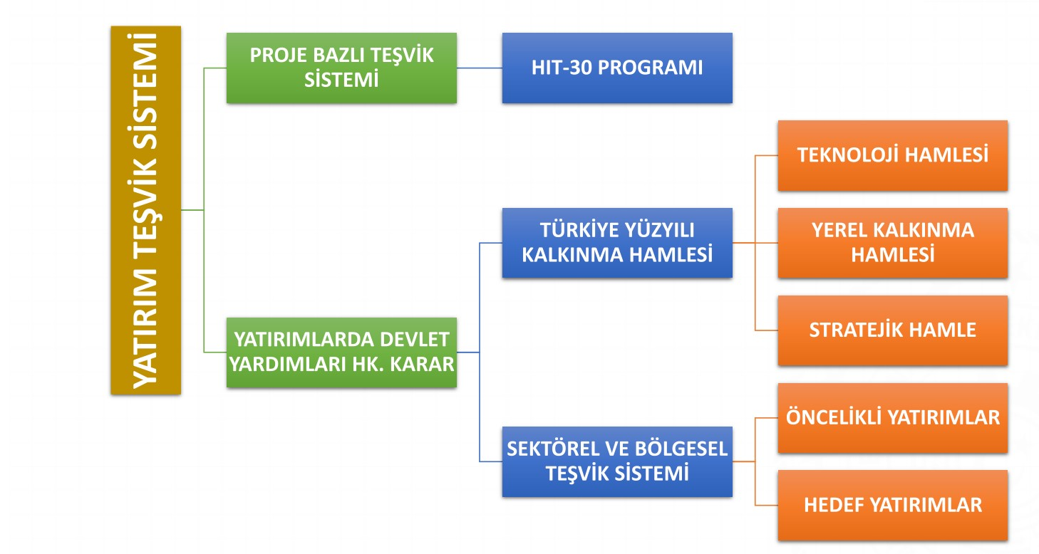
Yeni Teşvik Sistemi
Yerel Kalkınma Hamlesi
Yatırım Konuları
YENİ YATIRIM TEŞVİK SİSTEMİ
9903 Sayılı ‘Yatırımlarda Devlet Yardımları Hakkında Karar’ 30 Mayıs 2025 tarihinde Resmi Gazete’de yayınlanarak yürürlüğe girmiş olup 15/6/2012 tarihli ve 2012/3305 sayılı Yatırımlarda Devlet Yardımları Hakkında Karar yürürlükten kaldırılmıştır.
31/12/2030 tarihine kadar yapılacak olan teşvik belgesi müracaatları yeni teşvik sistemi kapsamında değerlendirilecektir.

Slide 6
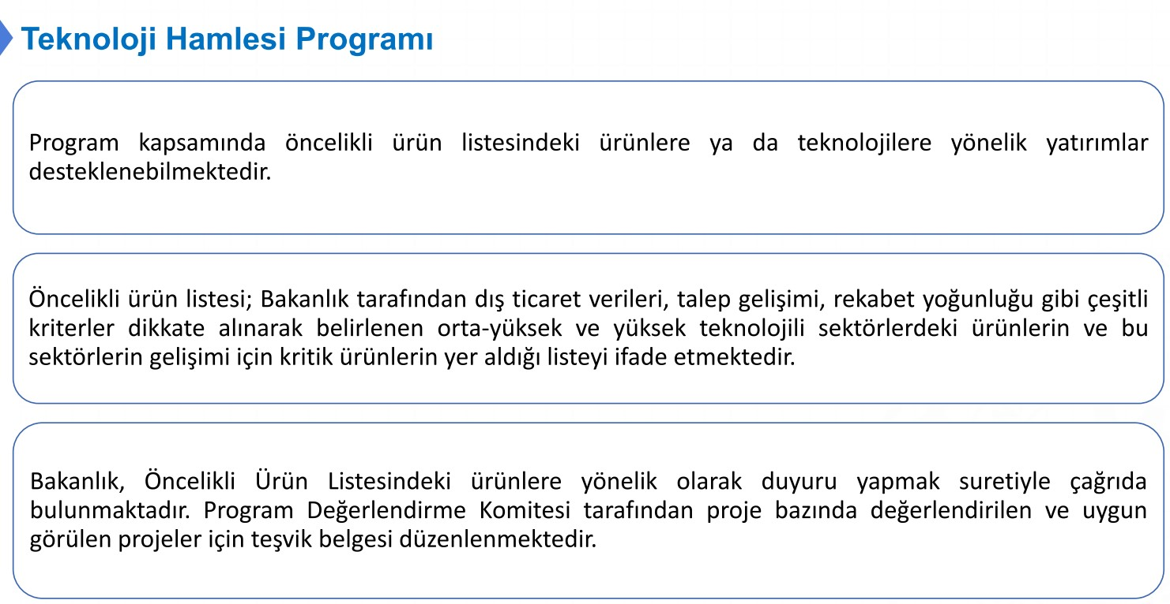
Yeni Teşvik Sistemi
Yerel Kalkınma Hamlesi
Yatırım Konuları

Slide 7
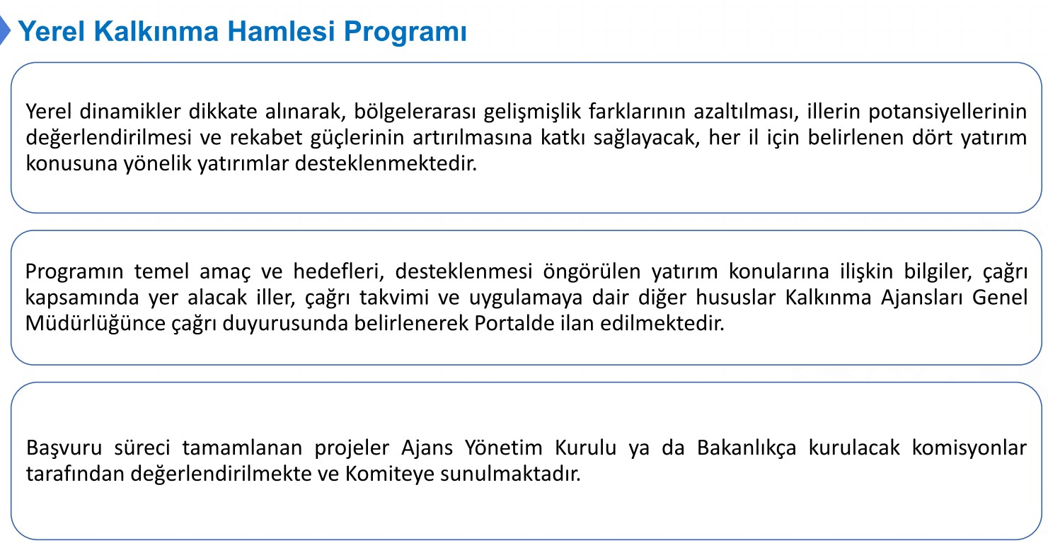
Yeni Teşvik Sistemi
Yerel Kalkınma Hamlesi
Yatırım Konuları

Slide 8
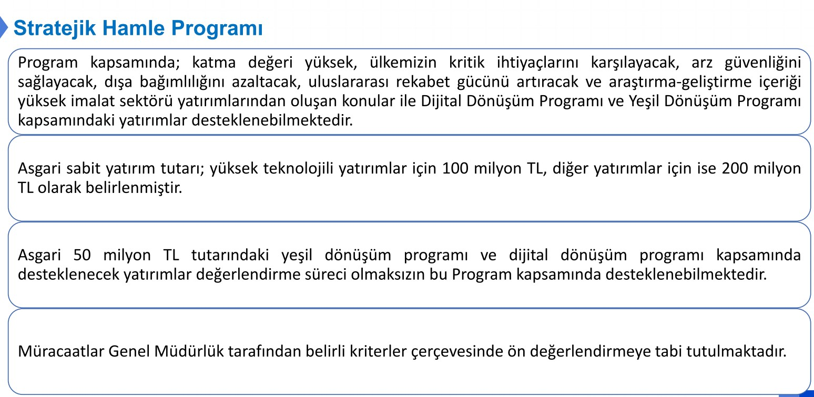
Yeni Teşvik Sistemi
Yerel Kalkınma Hamlesi
Yatırım Konuları
Stratejik hamle yatırım konuları listesinde yer alma
Üretilecek ürüne ilişkin son bir yıl içerisindeki ihracatın ithalatı karşılama oranının azami %70 olması
Katma Değer Oranının asgari %30 olması
Yatırım tutarının %20’si kadar öz kaynağın bulunması
Son bir yıl içerisinde ürünle ilgili gerçekleşen toplam ithalat tutarının 50 M $’dan fazla olması
5 kriterden en az 3’ünü sağlaması gerekmektedir

Slide 9
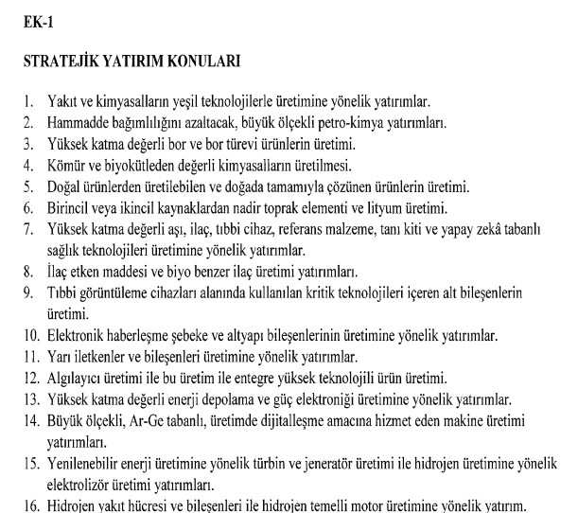
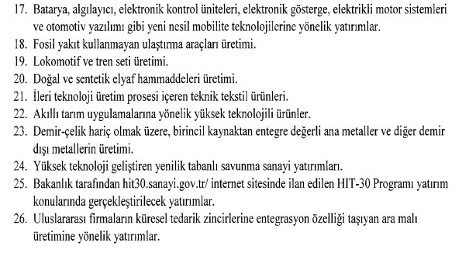
Yeni Teşvik Sistemi
Yerel Kalkınma Hamlesi
Yatırım Konuları

Slide 10
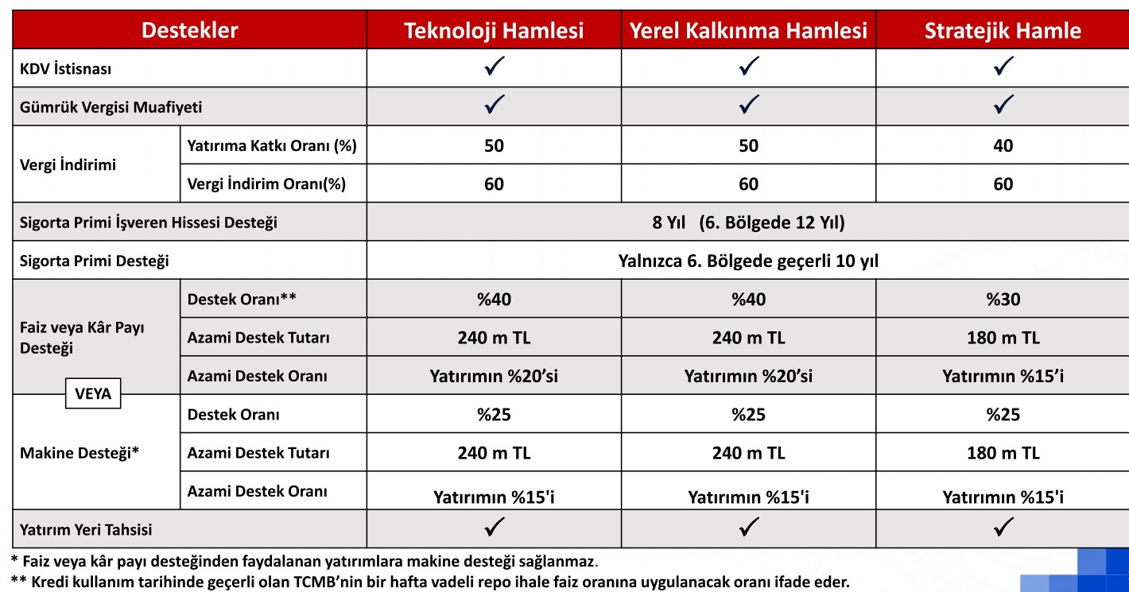
Yeni Teşvik Sistemi
Yerel Kalkınma Hamlesi
Yatırım Konuları
Sanayi Bölgeleri Genel Müdürlüğünce Organize Sanayi Bölgeleri içerisindeki rezerv alanlardan yatırım yeri tahsis edilebilecektir.
Faiz veya kâr payı desteği yerine makine desteğinden faydalanabilecektir.

Slide 11
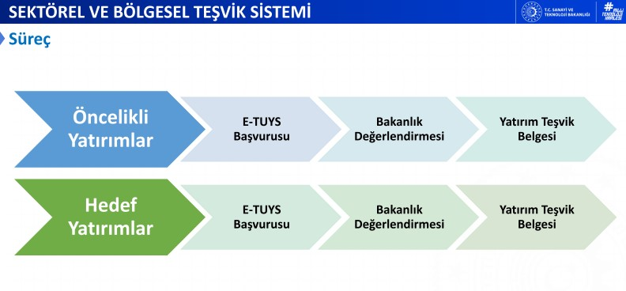
Yeni Teşvik Sistemi
Yerel Kalkınma Hamlesi
Yatırım Konuları

Slide 12













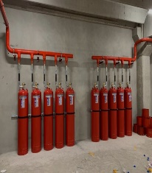




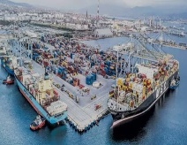

Yeni Teşvik Sistemi
Yerel Kalkınma Hamlesi
Yatırım Konuları
Öncelikli Yatırım Konuları
  Ar-ge yatırımları
Savunma alanında Savunma Sanayii Başkanlığından onay alan yatırımlar
500 M TL tutarındaki yüksek, 1 B tutarındaki orta yüksek teknolojili ürün üretimi yatırımı
En az 25 dekar ve yerli aksam içeren otomasyon topraksız seralar
Orta-yüksek ve yüksek teknolojili ürünlere yönelik test merkezleri
Eğitim yatırımları
Asgari 500 milyon TL tutarındaki LNG ve yer altı doğalgaz depolama yatırımları
İmalat sanayii işletmelerinin öz tüketimine yönelik GES ve RES
Maden istihraç, işleme ve maden arama yatırımları
Belirli standartlardaki veri merkezi yatırımları
Lisanslı depoculuk yatırımları
Asgari 100 kişi ve üzeri yaşlı-engelli bakım merkezleri
KTKGB, TM, ÇATAB veya termal turizm alanında konaklama yatırımları
Demiryolu, denizyolu, havayolu taşımacılığı
Afet teknolojileri alanındaki yatırımlar
S. Sicil belgeli mevcut tesislerde yapılacak deprem veya yangın riskine karşı yapılan yatırımlar
Dijital dönüşüm destek programı kapsamındaki yatırımlar
Yeşil dönüşüm destek programı kapsamındaki yatırımlar
Yük taşımacılığına yönelik liman yatırımları (yat limanı ve marina hariç)
Çevre İzin ve Lisans Yönetmeliği kapsamında çevre lisansına tabi yatırımlar.

Slide 13
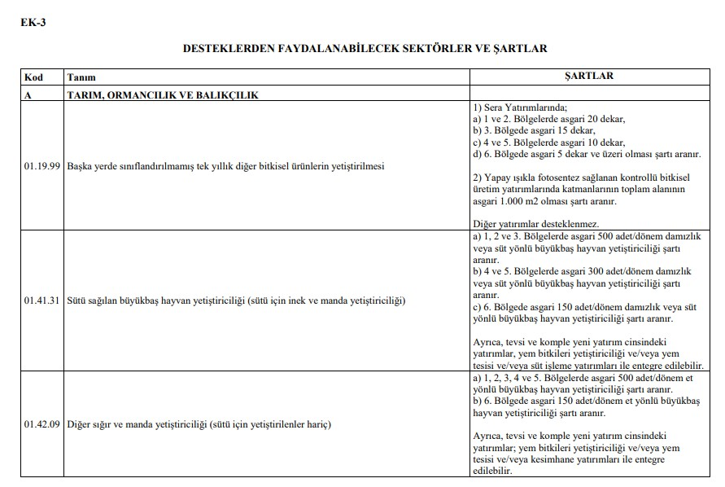
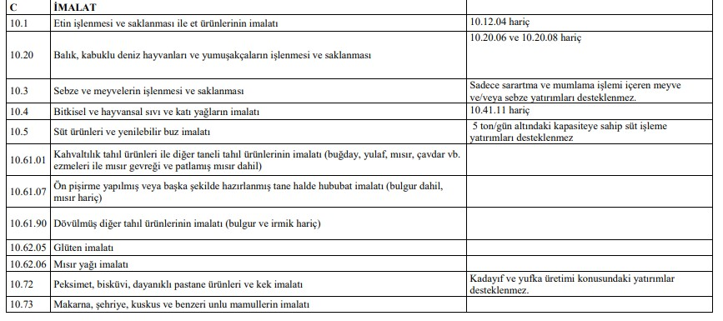
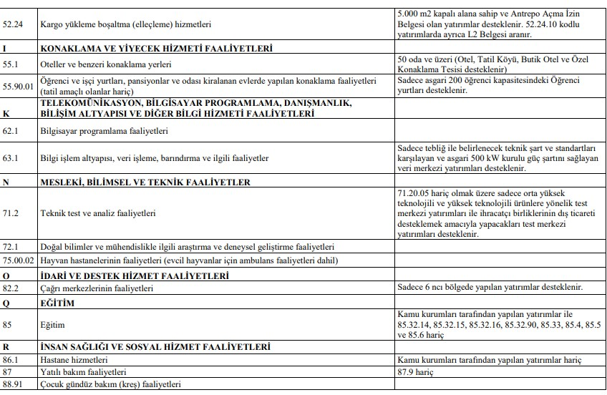
Yeni Teşvik Sistemi
Yerel Kalkınma Hamlesi
Yatırım Konuları
Hedef Yatırım Konuları

Slide 14
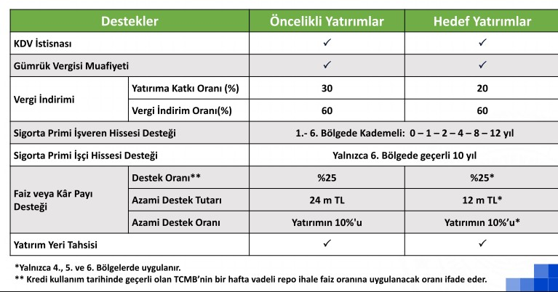
Yeni Teşvik Sistemi
Yerel Kalkınma Hamlesi
Yatırım Konuları
SEKTÖREL VE BÖLGESEL TEŞVİK SİSTEMİ

Slide 15
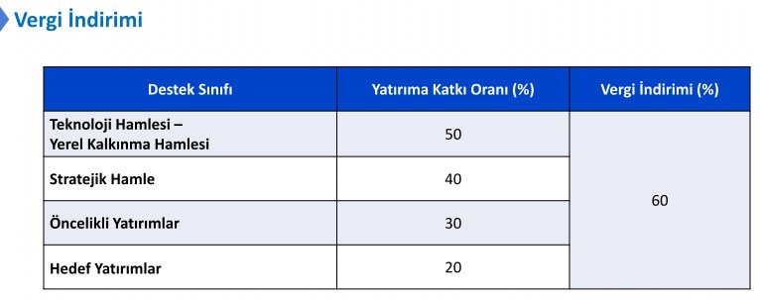
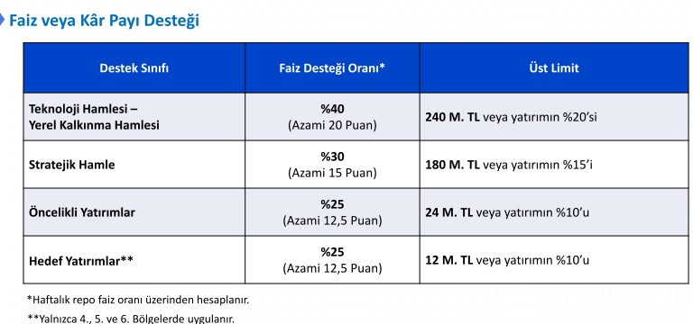
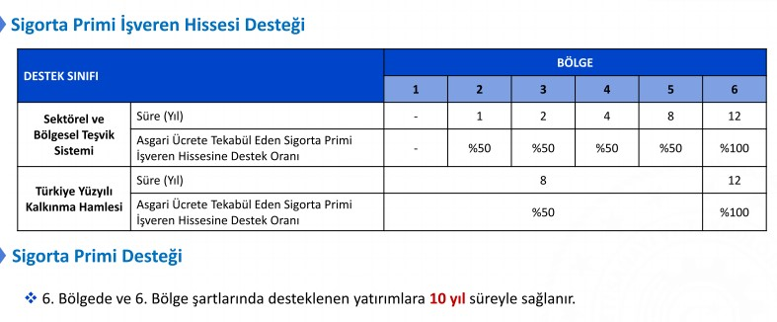
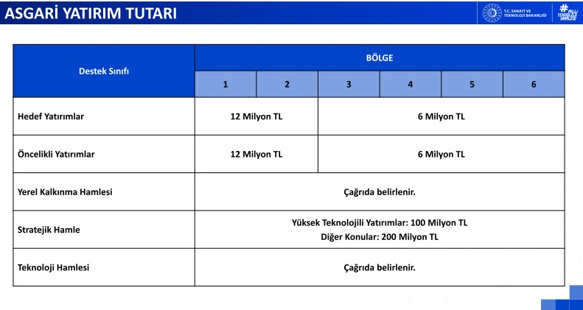
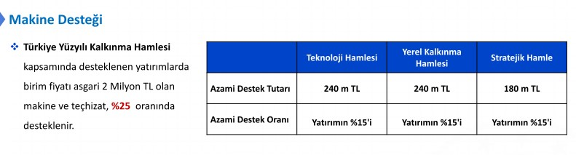
Yeni Teşvik Sistemi
Yerel Kalkınma Hamlesi
Yatırım Konuları
MUKAYESELİ TEŞVİK DESTEK KALEMLERİ

Slide 16
Yeni Teşvik Sistemi
Yerel Kalkınma Hamlesi
Yatırım Konuları
YENİ YATIRIM TEŞVİK SİSTEMİ
Teşvik Unsurları | Hedef Yatırım | Öncelikli Yatırım | Stratejik Hamle | Teknolojik / Yerel Kalkınma Hamlesi
KDV İstisnası (TL) | 40.000.000 | 40.000.000 | 40.000.000 | 40.000.000
Gümrük Vergisi Muafiyeti (TL) | 2.000.000 | 2.000.000 | 2.000.000 | 2.000.000
Vergi İndirimi YKO | % 20 | % 30 | % 40 | % 50
Yatırıma Katkı Tutarı (TL) | 80.000.000 | 120.000.000 | 140.000.000 | 175.000.000
SGK İşveren Hissesi Desteği Süre (Yıl) | 1 | 1 | 8 | 8
SGK İşveren Hissesi Desteği (TL ÜST LİMİT) | Limit Yok | Limit Yok | Limit Yok | Limit Yok
SGK İşveren Hissesi Desteği (Gerçekleşen TL) | 2.500.000 | 2.500.000 | 20.000.000 | 20.000.000
Faiz/Kar Payı Destek Üst Sınırı (TL) | - | 24.000.000 | 180.000.000 | 240.000.000
Faiz/Kar Payı Desteği İndirim Puanı/Azami Destek Oranı | - | 10 Puan | 15 Puan | 20 Puan
Faiz/Kar Payı Gerçekleşen (TL) | - | 24.000.000 | 57.700.000 | 77.000.000
Yatırım Yeri Tahsisi | ✓ | ✓ | ✓ | ✓
Makine ve Teçhizat Desteği Destek Oranı (%) | - | - | 25% | 25%
Makine ve Teçhizat Desteği Üst Limit (TL) | - | - | 180.000.000 | 240.000.000
Makine ve Teçhizat Desteği Yatırım Tutarına Oranı (%) | - | - | 15% | 15%
Makine ve Teçhizat Gerçekleşen (TL) | - | - | 50.000.000 | 50.000.000
Gerçekleşecek Toplam Destek Tutarı (TL) | 124.500.000 | 188.500.000 | 259.700.000 | 314.000.000
Örnek Yatırım Tutarı
Arsa maliyeti: 100.000.000 TL
İnşaat Maliyeti: 100.000.000 TL
Yerli Makine: 100.000.000 TL
Yabancı Makine: 100.000.000 TL
İstihdam: 100 Kişi

Slide 17
Yerel Kalkınma Hamlesi
Balıkesir

Slide 18

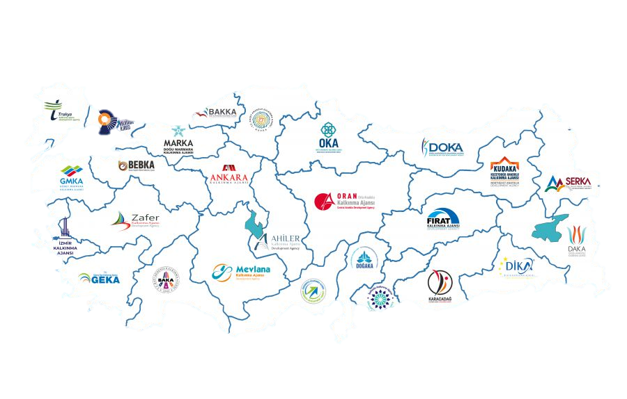
PROGRAM HAKKINDA
Yerel Kalkınma Hamlesi Programı,
Türkiye Yüzyılı Kalkınma Hamlesi kapsamındaki 3 Programdan biridir.
Hedef: Bölgeler arası gelişmişlik farklılıklarının azaltılması ve bölgelerin rekabet güçlerinin artırılması
Kriterler:
illerin sosyo-ekonomik gelişmişlik durumu ve coğrafi potansiyelleri,
atıl kaynakların değerlendirilmesi,
yerel ihtiyaçların karşılanması,
bölgede üretimi olmayan ancak başarı olasılığı yüksek sektörlerin geliştirilmesi,
ileri-geri bağlantılı sektörlerin desteklenmesi,
istihdam potansiyeli
kümelenme etkisi

Slide 19
PROGRAM HAKKINDA
Yetkili Kurum: Kalkınma Ajansları Genel Müdürlüğü
Başvuru Süresi ve Geçerlilik: Program 31 Aralık 2030’a kadar açık
Yatırım Tamamlanma Süresi: 3 yıl
Diğer: Yerel yatırım konuları listesi Bakanlık tarafından tebliğ ile belirlenir
Her il için
4 özel yatırım konusu
belirlenir
Her il için
4 özel yatırım konusu
belirlenir
Yerel yatırım konuları listesi, Bakanlık tarafından her yıl Ocak ayı içerisinde güncellenebilmektedir.

Slide 20


Proje Bazlı Yerel/Bakanlık Değerlendirmesi
Komite Kararı
Yatırım Teşvik Belgesi
İl Bazlı Çağrı
ÇAĞRI BAŞVURU SÜRECİ
Yerel dinamikler dikkate alınarak, bölgelerarası gelişmişlik farklarının azaltılması, illerin potansiyellerinin değerlendirilmesi ve rekabet güçlerinin artırılmasına katkı sağlayacak, her il için belirlenen dört yatırım konusuna yönelik yatırımlar desteklenmektedir.
Programın temel amaç ve hedefleri, desteklenmesi öngörülen yatırım konularına ilişkin bilgiler, çağrı kapsamında yer alacak iller, çağrı takvimi ve uygulamaya dair diğer hususlar Kalkınma Ajansları Genel Müdürlüğünce çağrı duyurusunda belirlenerek Portalde ilan edilmektedir.
Başvuru süreci tamamlanan projeler Ajans Yönetim Kurulu tarafından değerlendirilmekte ve Bakanlıkça kurulacak Komiteye sunulmaktadır.

Slide 21

DESTEKLER |  |  |  | SÜRE | ORAN | ÜST LİMİTLER
KDV İstisnası |  |  |  | ✓
Gümrük Vergisi Muafiyeti |  |  |  | ✓
Vergi İndirimi |  |  | Yatırıma Katkı Oranı (%) | 50
 |  |  | Vergi İndirim Oranı (%) | 60
Sigorta Primi İşveren Hissesi Desteği |  |  |  | 8 Yıl (6. Bölgede 12 Yıl)
Sigorta Primi İşçi Hissesi Desteği |  |  |  | Yalnızca 6. Bölgede geçerli 10 yıl
Faiz veya Kâr Payı Desteği |  |  | Destek Oranı* | %40
 |  |  | Azami Destek Tutarı | 240 m TL
 |  |  | Azami Destek Oranı | Yatırımın %20’si
 | YA DA
 |  |  | Destek Oranı | %25
Makine Desteği
 |  |  | Azami Destek Tutarı | 240 m TL
 |  |  | Azami Destek Oranı | Yatırımın %15'i
Yatırım Yeri Tahsisi |  |  |  | ✓
* Kredi kullanım tarihinde geçerli olan TCMB’nin bir hafta vadeli repo ihale faiz oranına uygulanacak oranı ifade eder.
DESTEKLER

Slide 22
Yatırım Konuları
Yerel Kalkınma Hamlesi Kapsamında 4 Yatırım Fırsatı
Balıkesir

Slide 23
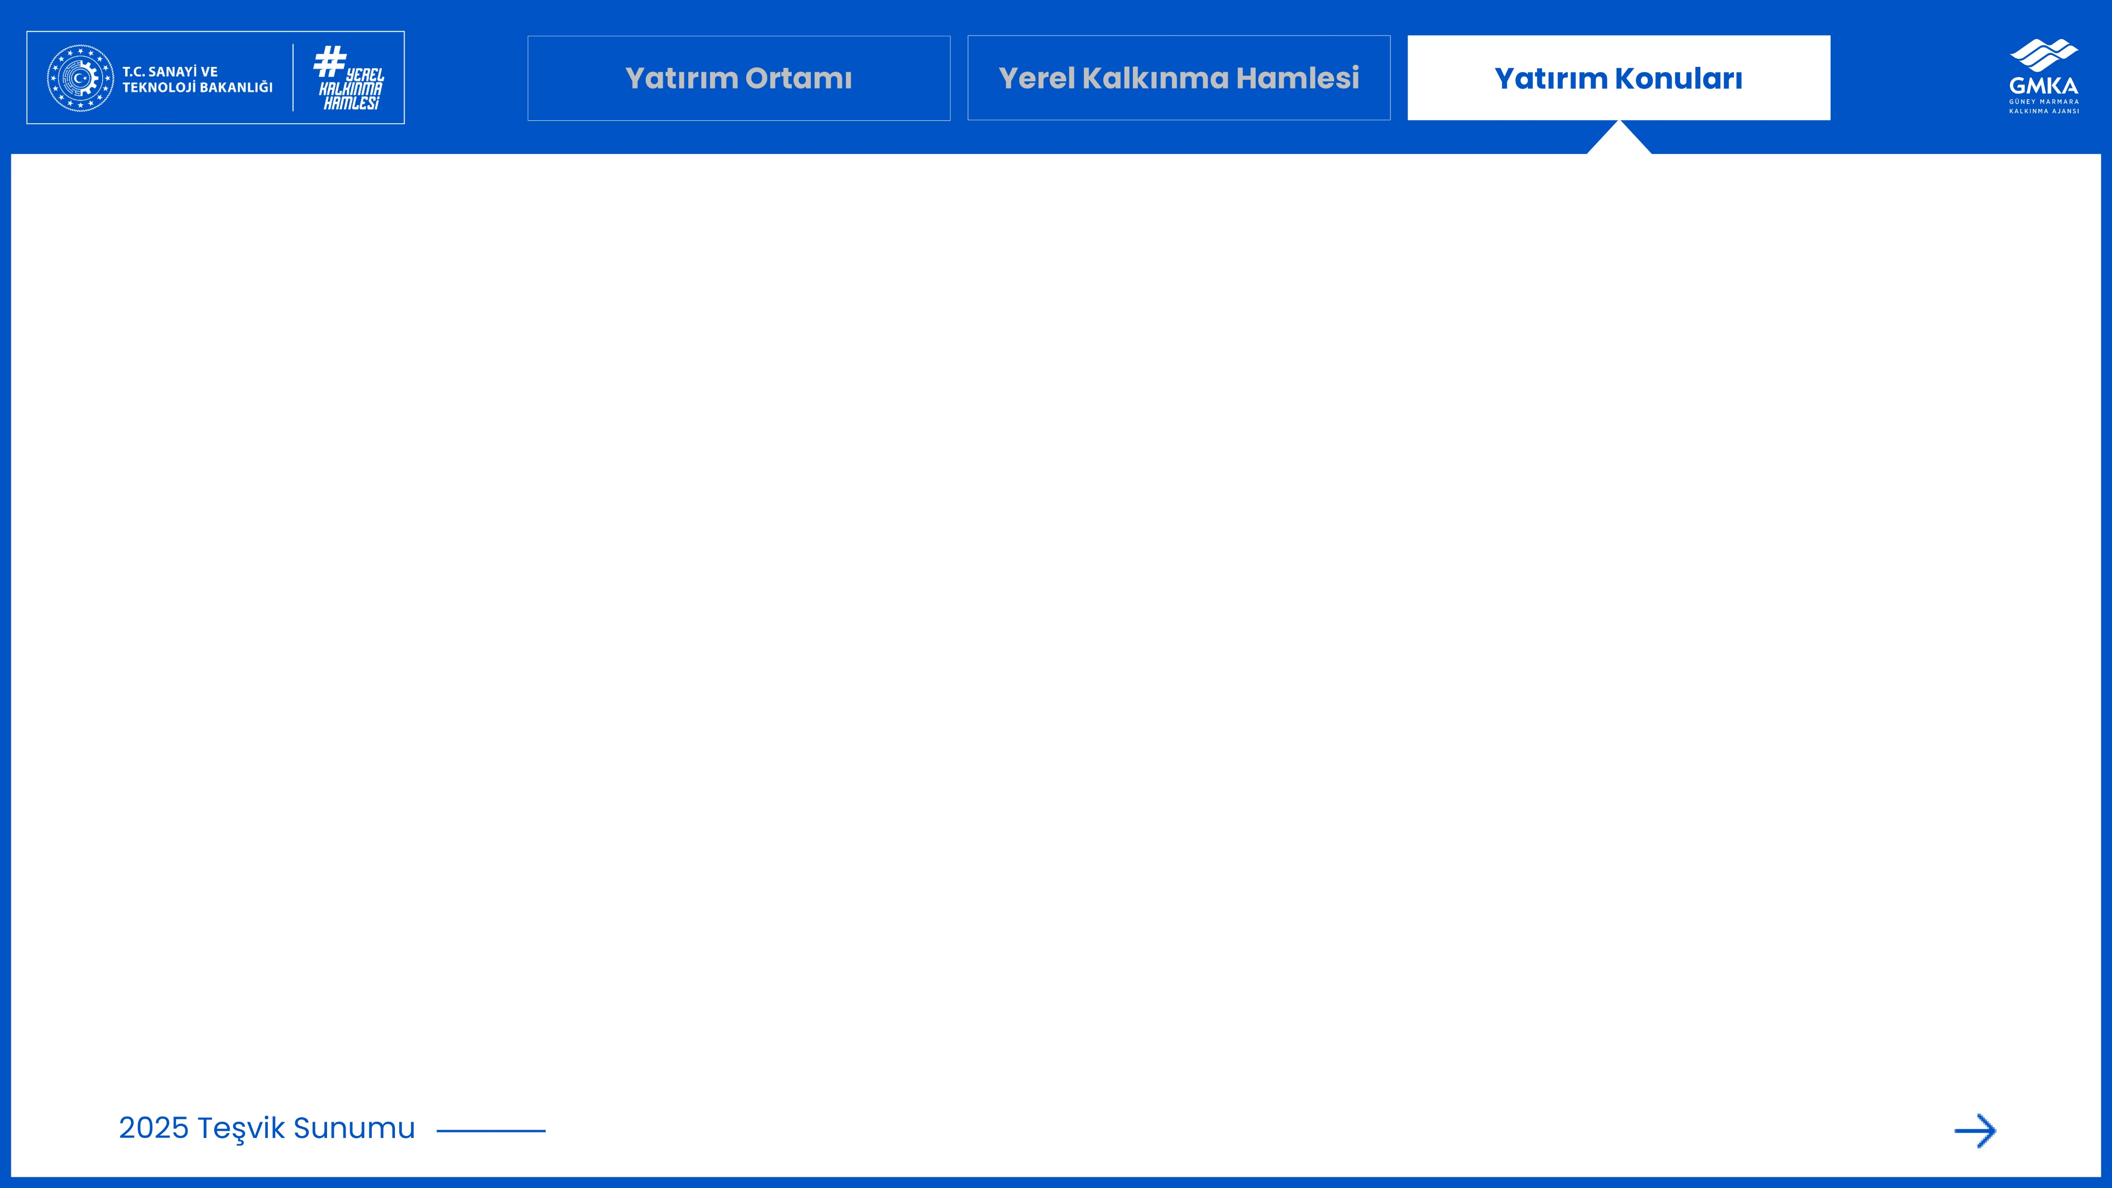
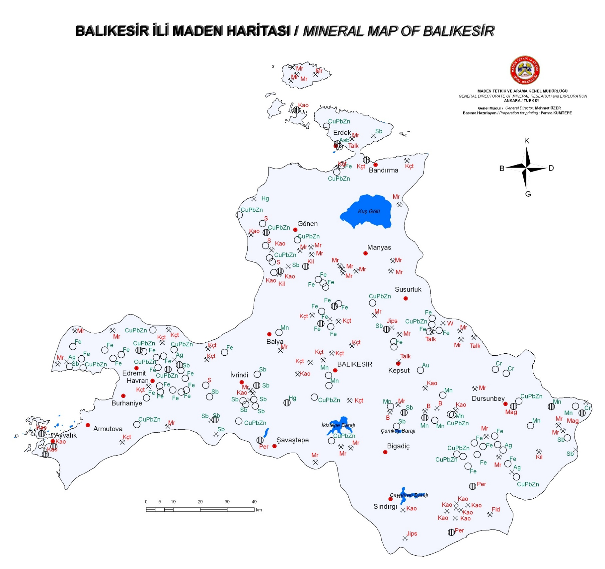
1
S CAM ELYAFI ÜRETİMİ (Senaryo - Gerekçe)
S cam elyafı üretiminde zengin rezerv alanları
Dünya Bor rezervinin yaklaşık %15
Türkiye Kaolin rezervinin yaklaşık % 65’i
Zeolit mineralinde işletilebilir 500 Milyon ton
Hedef Pazar
Avrupa Birliği (Almanya, İtalya, Fransa)
Uzak Doğu (Japonya, Çin, Güney Kore)
Amerika
Gelecek Projeksiyonu
E cam elyafı, genel amaçlı kompozitlerde kullanılmakta olup, savunma ve havacılık gibi ileri teknolojili alanlarda ihtiyaç duyulan ısıl ve mekanik dayanımı sağlayamamaktadır.
Bu nedenle, ilde S cam elyafı üretim tesisinin kurulması hem bu sektörlerin özel girdi talebini karşılayacak hem de dışa bağımlılığı azaltacaktır.
Türkiye, cam elyafı ihracatında 21. sırada (148 milyon USD ) ithalatında ise 14. sırada (337 milyon USD) yer almaktadır.

Slide 24






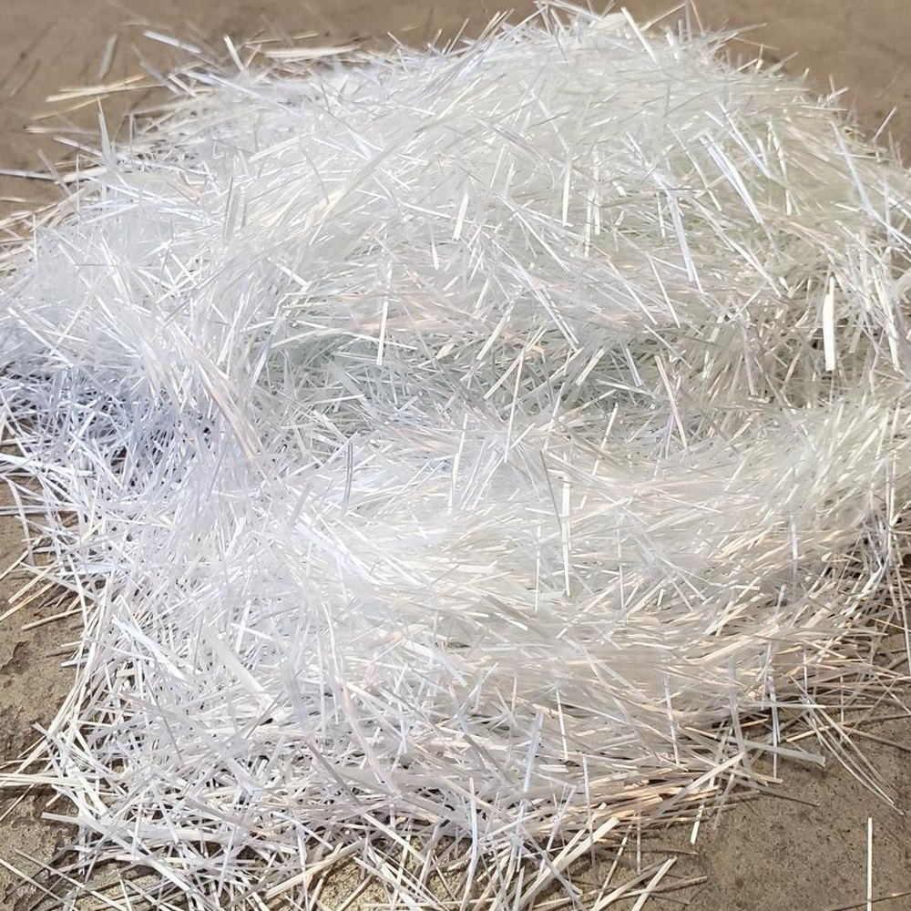
1
S CAM ELYAFI ÜRETİMİ (Senaryo - Künye)
Sabit Yatırım
Tutarı
100 Milyon USD
Uygulama
Süresi
18 ay
İlave
İstihdam
350 kişi
Geri Dönüş Süresi
75 ay
Üretilecek Ürün/Hizmet
Tesis
Kapasitesi
Yatırıma Uygun Yerler
S Cam Elyafı
20.000 ton / yıl Cam Elyafı
Balıkesir OSB
Bandırma OSB
Gönen Deri ihtisas ve Karma OSB
Marmara Yüksek Teknoloji ve Makine İhtisas OSB
Dursunbey OSB
Savunma Sanayii
Havacılık, Uzay, Enerji ve İleri mühendislik alanlarında kullanım

Slide 25

1
S CAM ELYAFI ÜRETİMİ (Senaryo – Teşvik Hesaplama)
Teşvik Unsurları | Yerel Kalkınma Hamlesi | 2. Bölge Destekleri
KDV İstisnası (TL) | 760.000.000 | 760.000.000
Gümrük Vergisi Muafiyeti (TL) | 50.000.000 | 50.000.000
Vergi YKO: Sabit Yatırım Tutarının | 50% | 25%
Yatırıma Katkı Tutarı (TL) | 1.880.000.000 | 1.000.000.000
SGK İşveren Hissesi Desteği Süre (Yıl) | 8 | 5 (OSB İçi)
SGK İşveren Hissesi Desteği (TL) | Üst Limit Yok | 800.000.000
SGK İşveren Hissesi Gerçekleşen (TL) | 137.621.232 | 86.013.270
Faiz/Kar Payı Destek Üst Sınırı (TL) | 240.000.000 | 0
Faiz/Kar Payı Desteği İndirim Puanı/Azami Destek Oranı | 20 Puan/40% | UYGULANMAZ
Faiz/Kar Payı Gerçekleşen (TL) | 240.000.000 | 0
Yatırım Yeri Tahsisi | ✓ | ✓
Makine ve Teçhizat Desteği Destek Oranı (%) | 25% | UYGULANMAZ
Makine ve Teçhizat Desteği Üst Limit (TL) | 240.000.000 | UYGULANMAZ
Makine ve Teçhizat Desteği Yatırım Tutarına Oranı (%) | 15% | UYGULANMAZ
Makine ve Teçhizat Gerçekleşen (TL) | 0 | UYGULANMAZ
Gerçekleşecek Toplam Destek Tutarı (TL)* | 3.067.621.232 | 1.896.013.270
Sabit Yatırım
Tutarı
100 Milyon USD
İlave
İstihdam
350 kişi
*sabit yatırım tutarı mevcut USD-TRY döviz kuruyla yaklaşık olarak 4.000.000.000 TL’dir.
*Faiz/Kar Payı desteği tercih edilmiştir.

Slide 26
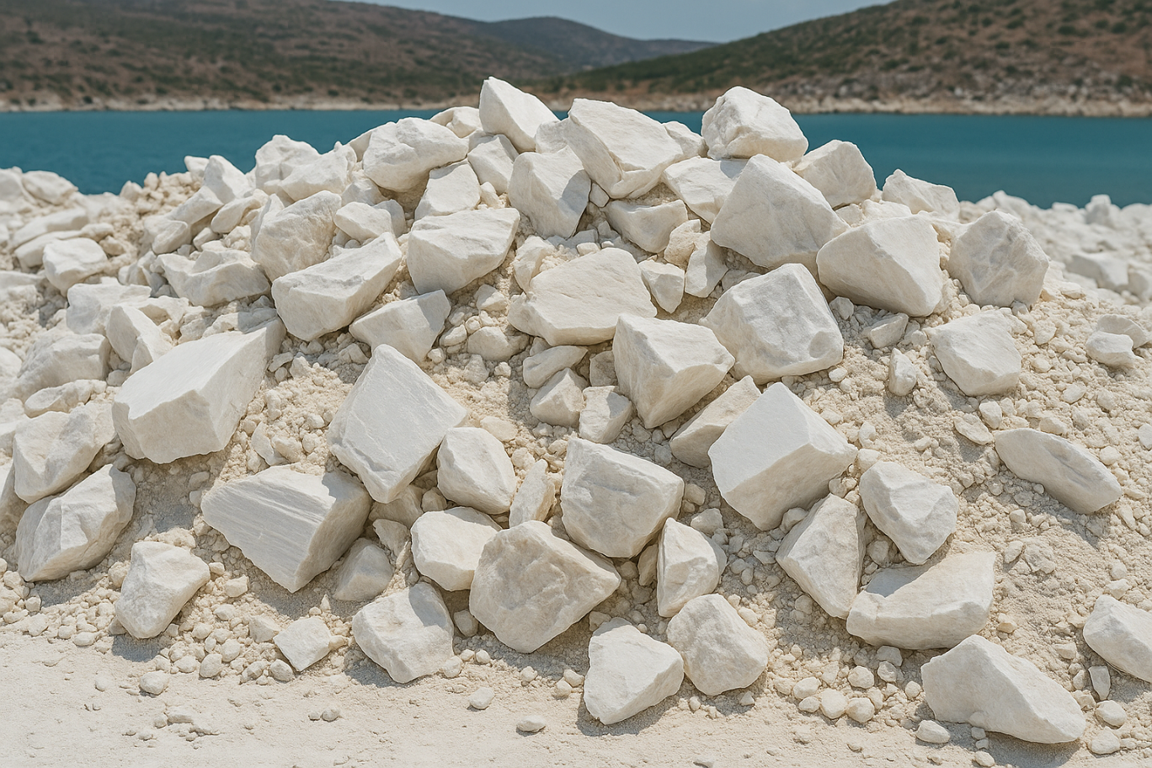
2
MERMER ATIKLARI MİKRONİZE ÖĞÜTME TESİSİ (Mikronize kalsiyum karbonat vb.) (Senaryo - Gerekçe)
Marmara Adası’nda 1 milyar metreküpten fazla ( Türkiye Rezervinin %20-30’u) mermer rezervi
Hedef Pazar
Avrupa Birliği (Almanya, İtalya,Belçika, ispanya)
Rusya
Uzak Doğu (Çin, Hindistan)
Amerika, Latin Amerika (Brezilya, Şili, Kolombiya)
Afrika (Endonezya)
Körfez Ülkeleri
3000 yıllık geçmiş
1912 yılında kurulan ilk mermer ocağı
Günümüzde faaliyette olan 35 ocak 42 işletme
Gelecek Projeksiyonu
Mikronize kalsit ton değeri 35-200$ arası değişmektedir.
Üretilecek ürünün %80’i ihracata yöneliktir.
Üretimde %85-95 fire ile 150 milyon tondan fazla atık birikimi

Slide 27
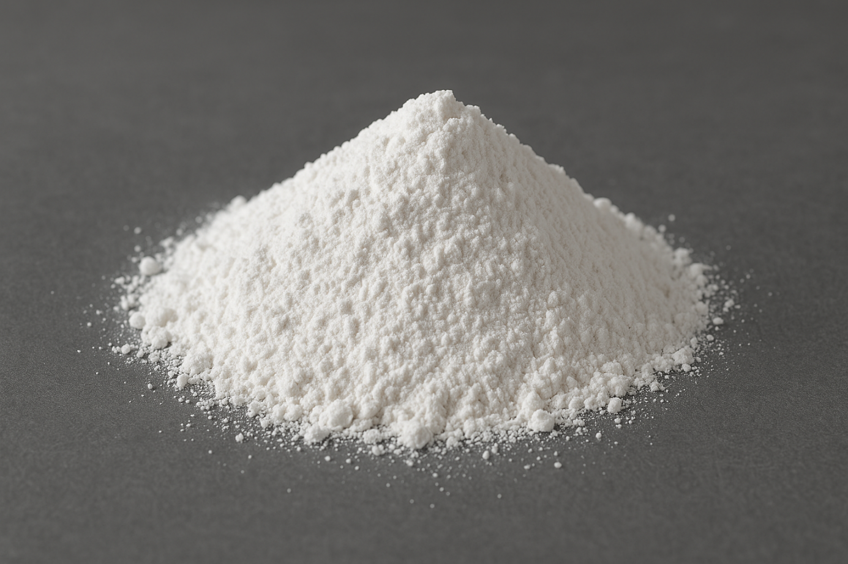
2
MERMER ATIKLARI MİKRONİZE ÖĞÜTME TESİSİ (Mikronize kalsiyum karbonat vb.) (Senaryo - Künye)
Sabit Yatırım
Tutarı
15 Milyon USD
Uygulama
Süresi
22 ay
Üretilecek Ürün/Hizmet
Tesis
Kapasitesi
Yatırıma Uygun Yerler
İlave
İstihdam
150 kişi
Geri Dönüş Süresi
58 ay
Mikronize Kalsiyum Karbonat (Kalsit)
1.000.000 ton / yıl (Kalsit)
Marmara Adası
Balıkesir OSB
Bandırma OSB
Gönen OSB
Hazine Arazileri

Slide 28
2
MERMER ATIKLARI MİKRONİZE ÖĞÜTME TESİSİ (Mikronize kalsiyum karbonat vb.)(Senaryo – Teşvik Hesaplama)
Teşvik Unsurları | Yerel Kalkınma Hamlesi | 2. Bölge Destekleri
KDV İstisnası (TL) | 100.000.000 | 100.000.000
Gümrük Vergisi Muafiyeti (TL) | 7.000.000 | 7.000.000
Vergi YKO: Sabit Yatırım Tutarının | 50% | 20%
Yatırıma Katkı Tutarı (TL) | 240.000.000 | 120.000.000
SGK İşveren Hissesi Desteği Süre (Yıl) | 8 | 3 (OSB dışı)
SGK İşveren Hissesi Desteği (TL) | Üst Limit Yok | 90.000.000
SGK İşveren Hissesi Gerçekleşen (TL) | 29.490.264 | 22.117.698
Faiz/Kar Payı Destek Üst Sınırı (TL) | 240.000.000 | 0
Faiz/Kar Payı Desteği İndirim Puanı/Azami Destek Oranı | 20 Puan/40% | UYGULANMAZ
Faiz/Kar Payı Gerçekleşen (TL) | 120.000.000 | 0
Yatırım Yeri Tahsisi | ✓ | ✓
Makine ve Teçhizat Desteği Destek Oranı (%) | 25% | UYGULANMAZ
Makine ve Teçhizat Desteği Üst Limit (TL) | 240.000.000 | UYGULANMAZ
Makine ve Teçhizat Desteği Yatırım Tutarına Oranı (%) | 15% | UYGULANMAZ
Makine ve Teçhizat Gerçekleşen (TL) | 0 | 0
Gerçekleşecek Toplam Destek Tutarı (TL)* | 496.490.264 | 249.117.698
Sabit Yatırım
Tutarı
15 Milyon USD
İlave
İstihdam
150 kişi
*sabit yatırım tutarı mevcut USD-TRY döviz kuruyla yaklaşık olarak 600.000.000 TL’dir.
*Faiz/Kar Payı desteği tercih edilmiştir.

Slide 29

3
YEŞİL HİDROJEN ÜRETİMİ (Senaryo - Gerekçe)
Türkiye'de halihazırda hidrojen üretim kaynağı ya da enerji kaynağı olarak doğal gaz kullanılmaktadır. Bu yatırım ile ilgili alanlarda doğal gazın yerine yeşil hidrojen kullanılması amaçlanmaktadır. Hem enerjide dışa bağımlılığın azaltılması hem de yeşil dönüşümün başlaması ve desteklenmesi noktasında söz konusu yatırım ciddi bir dönüm noktası olacaktır.
Yatırım Hedefleri r
Türkiye’nin ilk ticari Yeşil Hidrojen Tesisinde yıllık en az 500 ton yeşil hidrojen üretilecek ve seramik, kimya ve cam sektörlerinde kullanılacaktır. Bu yatırım, Türkiye’nin enerji bağımsızlığına katkı sağlarken, aynı zamanda sürdürülebilir bir yeşil hidrojen ekonomisinin temelini oluşturacaktır.
Gelecek Projeksiyonu
Bu yatırımın hayata geçmesi ve doğal gaz yerine yeşil hidrojen kullanılmasıyla yıllık yaklaşık olarak 2.8 milyon m3 daha az doğal gaz tüketilmesi ve yaklaşık 6.187 ton karbon salımının azaltılması öngörülmektedir.

Slide 30

3
YEŞİL HİDROJEN ÜRETİMİ (Senaryo - Künye)
Yatırım Hedefleri r
Sabit Yatırım
Tutarı
25 Milyon USD
Uygulama
Süresi
60 ay
Üretilecek Ürün/Hizmet
Tesis
Kapasitesi
Yatırıma Uygun Yerler
İlave
İstihdam
50 kişi
Geri Dönüş Süresi
60 ay
Yeşil Hidrojen
500 Ton/Yıl Yeşil Hidrojen
Bandırma Aksı
Bu yatırımın hayata geçmesi ve doğal gaz yerine yeşil hidrojen kullanılmasıyla yıllık yaklaşık olarak 2.8 milyon m3 daha az doğal gaz tüketilmesi ve yaklaşık 6.187 ton CO2 salınımı azaltılması öngörülmektedir.

Slide 31

4
3
YEŞİL HİDROJEN ÜRETİMİ (Senaryo – Teşvik Hesaplama)
Teşvik Unsurları | Yerel Kalkınma Hamlesi | 2. Bölge Destekleri
KDV İstisnası (TL) | 200.000.000 | 200.000.000
Gümrük Vergisi Muafiyeti (TL) | 20.000.000 | 20.000.000
Vergi YKO: Sabit Yatırım Tutarının | 50% | 20%
Yatırıma Katkı Tutarı (TL) | 400.000.000 | 200.000.000
SGK İşveren Hissesi Desteği Süre (Yıl) | 8 | 3
SGK İşveren Hissesi Desteği (TL) | Üst Limit Yok | 150.000.000
SGK İşveren Hissesi Gerçekleşen (TL) | 9.830.088 | 7.372.566
Faiz/Kar Payı Destek Üst Sınırı (TL) | 240.000.000 | UYGULANMAZ
Faiz/Kar Payı Desteği İndirim Puanı/Azami Destek Oranı | 20 Puan/40% | UYGULANMAZ
Faiz/Kar Payı Gerçekleşen (TL) | 200.000.000 | UYGULANMAZ
Yatırım Yeri Tahsisi | ✓ | ✓
Makine ve Teçhizat Desteği Destek Oranı (%) | 25% | UYGULANMAZ
Makine ve Teçhizat Desteği Üst Limit (TL) | 240.000.000 | UYGULANMAZ
Makine ve Teçhizat Desteği Yatırım Tutarına Oranı (%) | 15% | UYGULANMAZ
Makine ve Teçhizat Gerçekleşen (TL) | 0 | 0
Gerçekleşecek Toplam Destek Tutarı (TL)* | 829.830.088 | 427.372.566
Sabit Yatırım
Tutarı
25 Milyon USD
İlave
İstihdam
50 kişi
*sabit yatırım tutarı mevcut USD-TRY döviz kuruyla yaklaşık olarak 1 Milyar TL’dir.
*Faiz/Kar Payı desteği tercih edilmiştir.

Slide 32
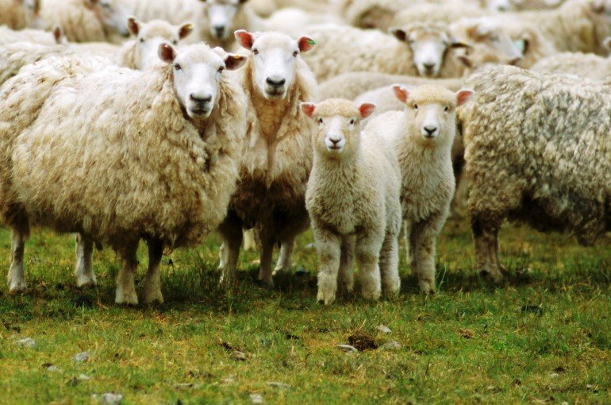
4
2500 BAŞ KAPASİTELİ KOYUN YETİŞTİRME VE KOYUN SÜTÜ İŞLEME TESİSİ (Senaryo - Gerekçe)
1.200.000 ADET KOYUN VARLIĞI
SÜT ÜRETİMİNDE İLK 4’DE
Hedef Pazar
Orta Doğu, BAE, Orta Asya, Rusya
SÜT ÜRÜNLERİ ÜRETİMİNDE ÖNCÜ
50 PEYNİRLİ ŞEHİR
Coğrafi işaret tescilli Balıkesir peynirleri
Yatırım ile;
İlde küçükbaş hayvan popülasyonunun artması
Sürdürülebilir yetiştiricilik ve üretim tekniklerinin şehir genelinde yayılması
İlde yem üretimi, veteriner hizmetleri, süt işleme ekipmanları ve lojistik hizmetleri gibi sektörlerin de gelişimine katkı sağlanacaktır.
Gelecek Projeksiyonu
Yerli üretim oranı yüksek, ihracata uygun sertifikasyon süreçleri tamamlanmış ürünlerle bölgesel istihdama bölge süt ürünleri işleme kapasitesine katkı sağlayacak yatırım

Slide 33
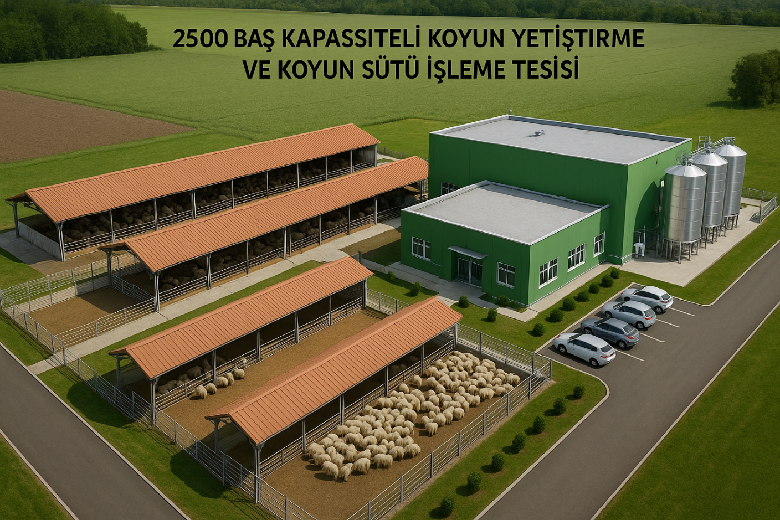
4
2500 BAŞ KAPASİTELİ KOYUN YETİŞTİRME VE KOYUN SÜTÜ İŞLEME TESİSİ
(Senaryo - Künye)
Sabit Yatırım
Tutarı
5 Milyon USD
Uygulama
Süresi
24 ay
Üretilecek Ürün/Hizmet
Tesis
Kapasitesi
Yatırıma Uygun Yerler
İlave
İstihdam
120 kişi
Geri Dönüş Süresi
60 ay
Koyun Sütü ve Süt Ürünleri
1000 ton/yıl çiğ süt işleme kapasitesi
800 ton/yıl peynir
250 ton/yıl yoğurt
Altıeylül, Karesi, Susurluk, Manyas, Gönen, Kepsut, Dursunbey, Bigadiç, İvrindi

Slide 34
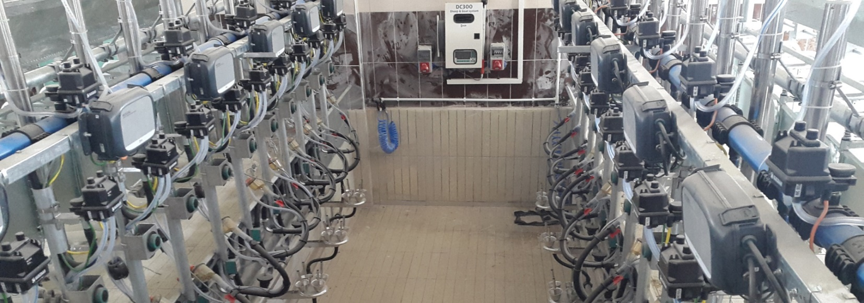
4
2500 Baş Kapasiteli Koyun Yetiştirme ve Koyun Sütü İşleme Tesisi
(Senaryo – Teşvik Hesaplama)
4
Teşvik Unsurları | Yerel Kalkınma Hamlesi | 2. Bölge Destekleri
KDV İstisnası (TL) | 20.000.000 | 20.000.000
Gümrük Vergisi Muafiyeti (TL) | 1.000.000 | 1.000.000
Vergi YKO: Sabit Yatırım Tutarının | 50% | 20%
Yatırıma Katkı Tutarı (TL) | 80.000.000 | 40.000.000
SGK İşveren Hissesi Desteği Süre (Yıl) | 8 | 3
SGK İşveren Hissesi Desteği (TL) | Üst Limit Yok | 150.000.000
SGK İşveren Hissesi Gerçekleşen (TL) | 23.592.211 | 17.694.158
Faiz/Kar Payı Destek Üst Sınırı (TL) | 240.000.000 | UYGULANMAZ
Faiz/Kar Payı Desteği İndirim Puanı/Azami Destek Oranı | 20 Puan/40% | UYGULANMAZ
Faiz/Kar Payı Gerçekleşen (TL) | 40.000.000 | UYGULANMAZ
Yatırım Yeri Tahsisi | ✓ | ✓
Makine ve Teçhizat Desteği Destek Oranı (%) | 25% | UYGULANMAZ
Makine ve Teçhizat Desteği Üst Limit (TL) | 240.000.000 | UYGULANMAZ
Makine ve Teçhizat Desteği Yatırım Tutarına Oranı (%) | 15% | UYGULANMAZ
Makine ve Teçhizat Gerçekleşen (TL) | 0 | 0
Gerçekleşecek Toplam Destek Tutarı (TL)* | 114.592.211 | 78.694.158
Sabit Yatırım
Tutarı
5 Milyon USD
İlave
İstihdam
120 kişi
*sabit yatırım tutarı mevcut USD-TRY döviz kuruyla yaklaşık olarak 200.000.000 TL’dir.
*Faiz/Kar Payı desteği tercih edilmiştir.

Slide 35
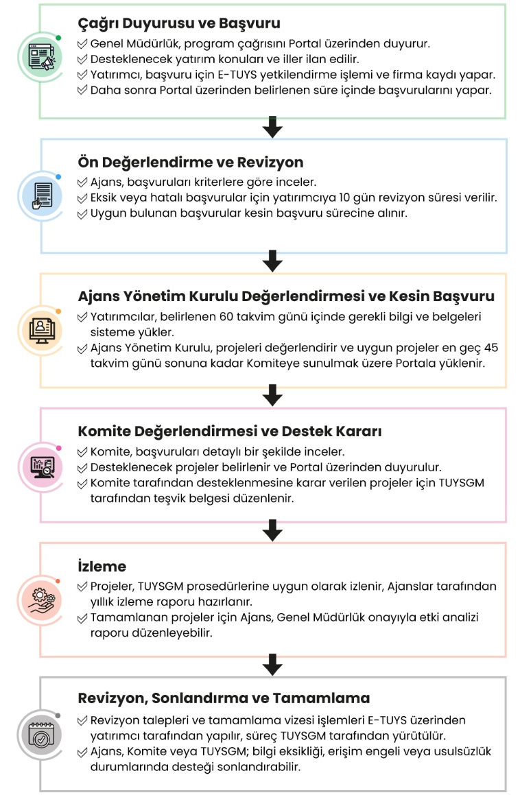
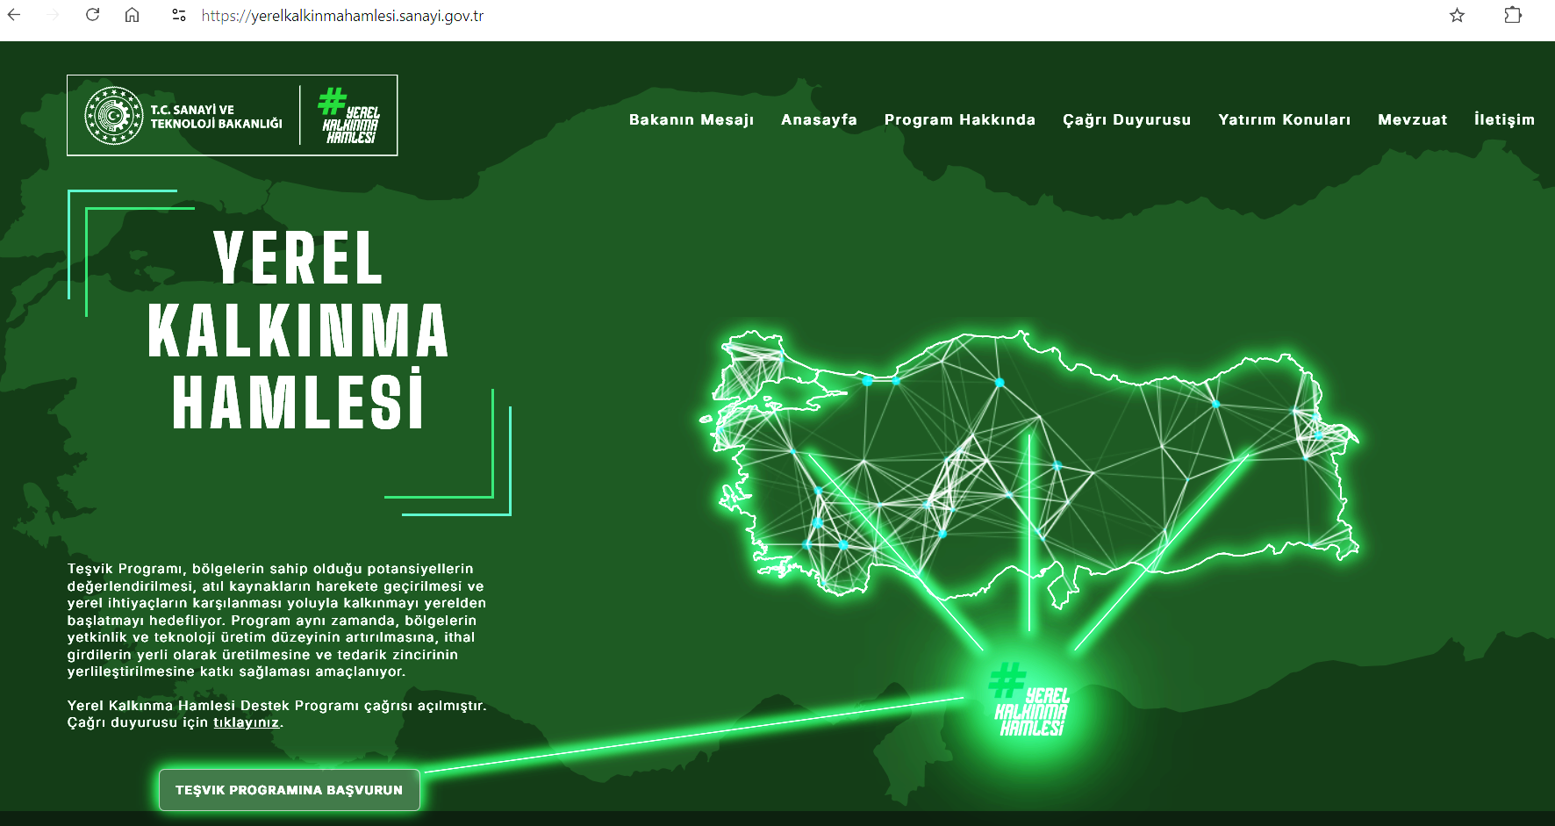
BAŞVURU YERİ ve SÜRECİ
Hedef Pazar
https://yerelkalkinmahamlesi.sanayi.gov.tr

Slide 36
GÜNEY MARMARA KALKINMA AJANSI
Teşekkürler
Balıkesir

